Slide 1
Ipar 4.0 Nemzeti Technológiai Platform Szövetség
2018. évi rendes közgyűlése
SZTAKI, Budapest, 2018. november 23.

Slide 2
Napirend
A Platform 2018-ban – Tájékoztatás és vita
Az NGM után: az ITM-mel való kapcsolat – Tájékoztatás és vita
Az NTPSz 2017-es beszámolójának előterjesztése – Vita és határozathozatal
Az NTPSz 2018-as költségvetésének előterjesztése – Vita és határozathozatal
Az NTPSz módosított Szervezeti és Működési Szabályzatának előterjesztése – Vita és határozathozatal
Az NTPSz Titkársága Működési rendjének előterjesztése – Vita és határozathozatal
Kitekintés a 2019-es évre: célok és feladatok
Egyebek

Slide 3
1. A Platform 2018-ban –
Tájékoztatás és vita

Slide 4
NTPSz Elnökség beszámolója (2017. október 10. óta)
Tagság
  2017. december 101 tag
  Jelenleg: 72 tag
    Rendes: 61
    Tiszteletbeli: 11
    Kilépett: 10
    Még nem csatlakozott: 28
Platformműködtetés
  Platform adminisztráció
  Taggyűlés tartása, Szövetséggé alakulás lebonyolítása
  Tagsági ügyek intézése
  Belső rendezvények lebonyolítása

Slide 5
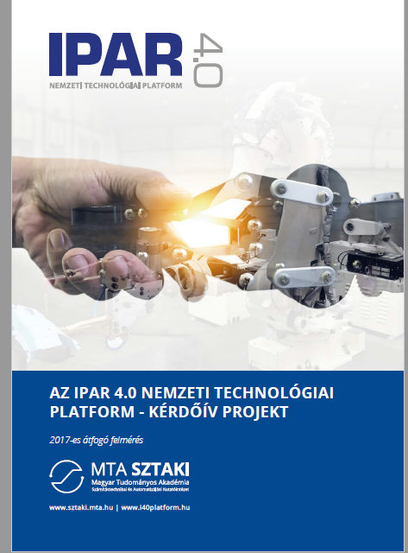

A Platform Elnökség beszámolója (2017. október 10. óta)
Stratégiai tanácsadás az NGM-nek
  Pályázati kiírások (GINOP) szakmai véleményezése
  Kérdőíves felmérés: 11/04/2017 - 01/06/2018)
    232 teljes, illetve részleges, de értékelhető válasz
    Értékelő tanulmány magyar és angol nyelven a honlapon
  Az Ipar 4.0 Iparfejlesztési stratégia dokumentum készítése 2016. decembertől
    Folyamatos konzultációban az NGM-mel; utolsó verzió: 2018. március

Slide 6
A Platform Elnökség beszámolója (2017. október 10. óta)
Partnerségi együttműködés a Minisztériummal
  Szakmai rendezvényeken, koalíciókon való önálló megjelenés: Ipar Napjai 2018 (önálló stand), DJP Fórum 2018; 5GK 2018; MIK 2018, INDIGO 2017, 2018
  Számos hazai (részben nemzetközi) és külföldi rendezvényen a platform tevékenységének bemutatása: a Magyar Tudomány Ünnepe, Regional Digital Summit Budapest, 2018; DEI Stakeholder Forum Párizs, 2018; Shanghai Expo 2018
  Vásárok, konferenciák, Vállalkozásfejlesztési Tanács, Automotive V4, NKFIH és EU-s rendezvények, Kutatók Éjszakája
  Az Év Gyára: Ipar4.0 kategória

Slide 7
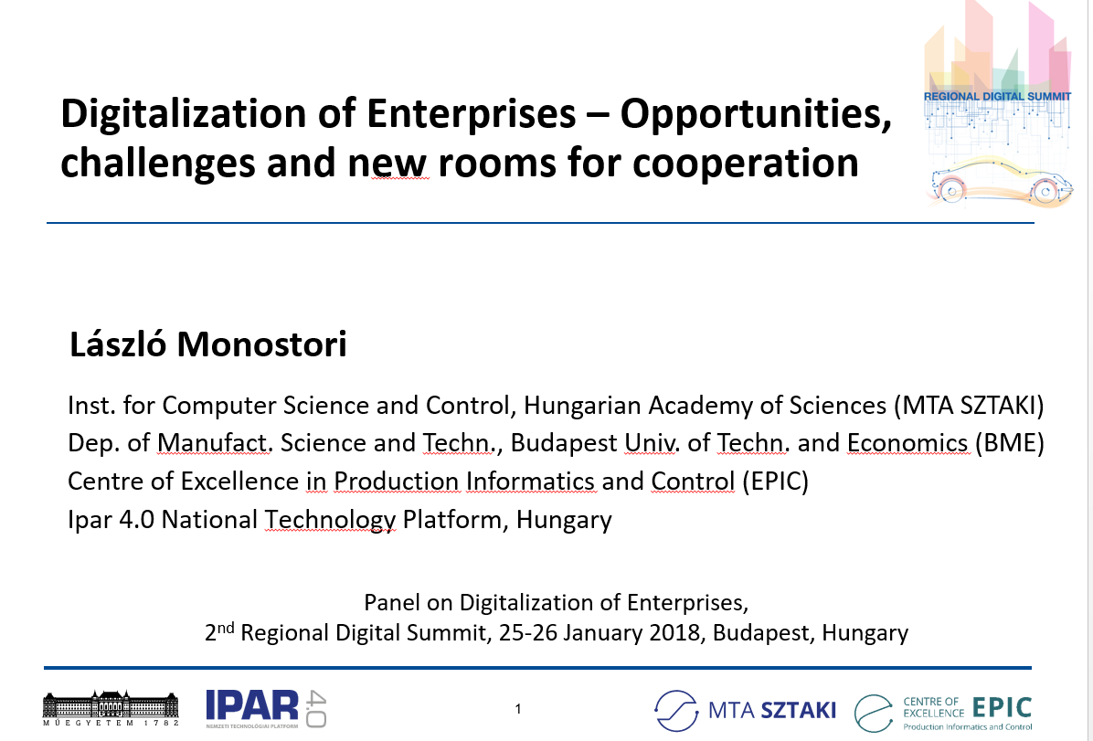
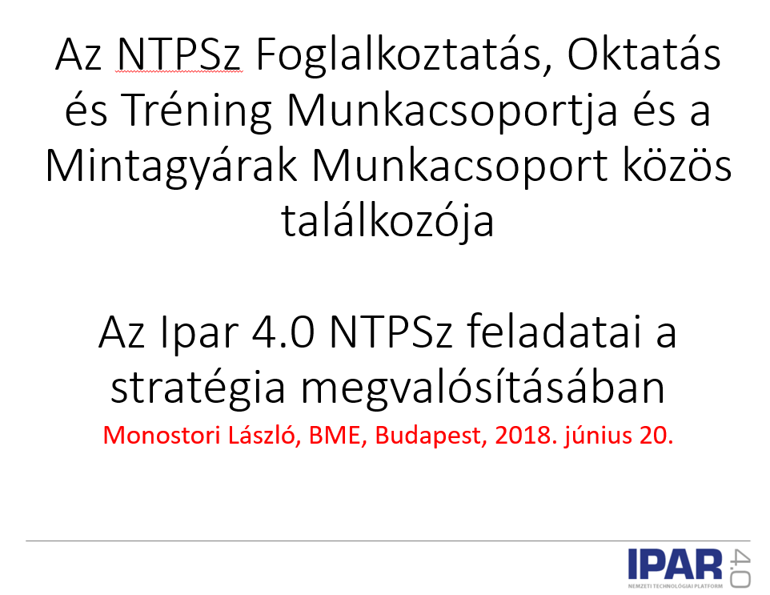
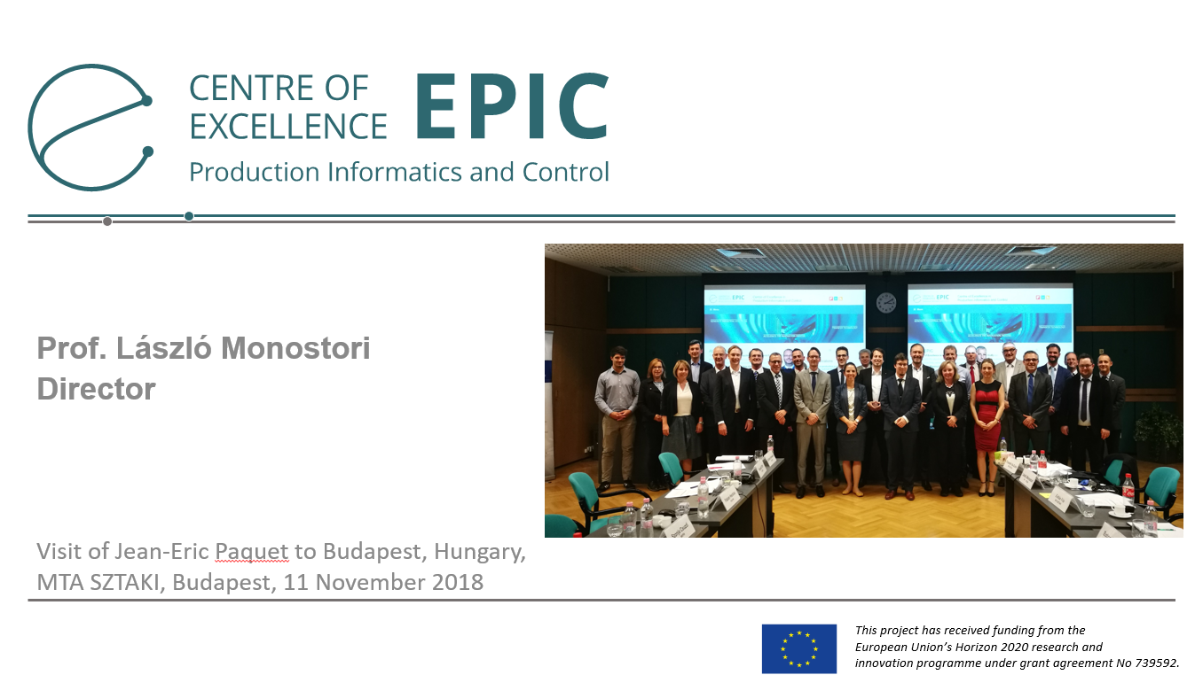
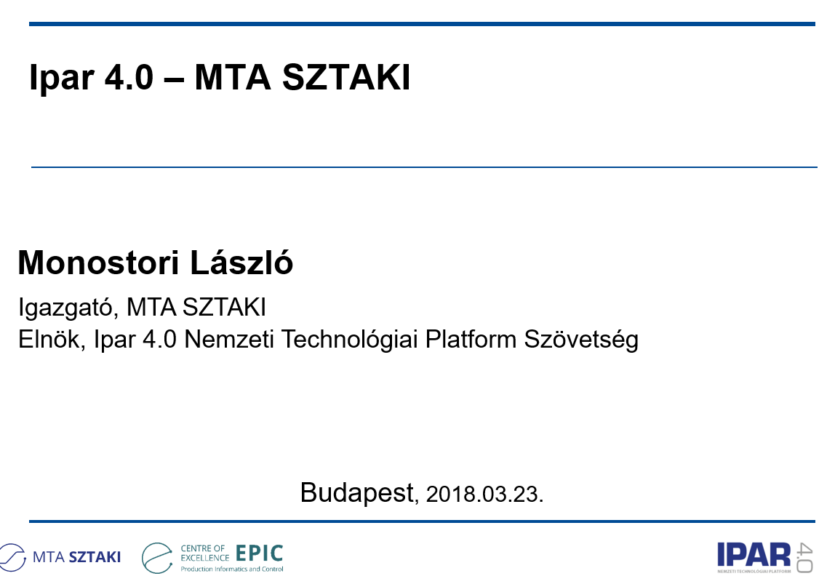
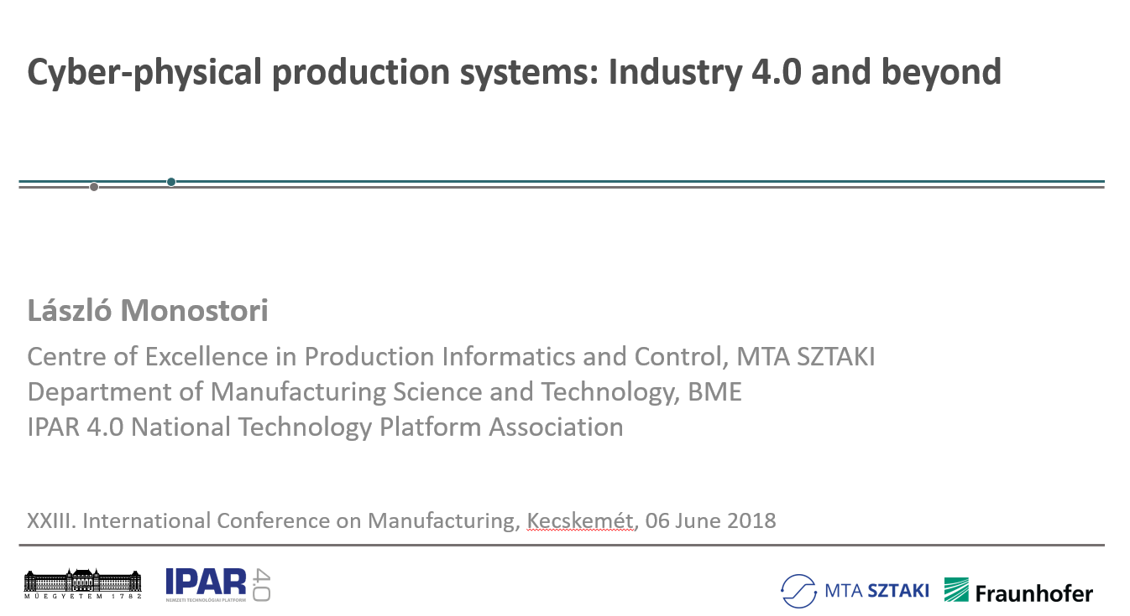
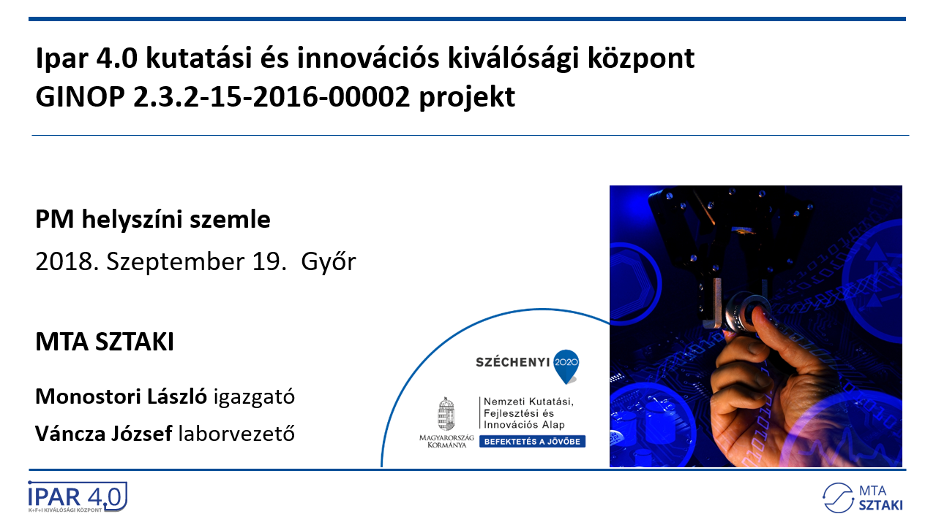
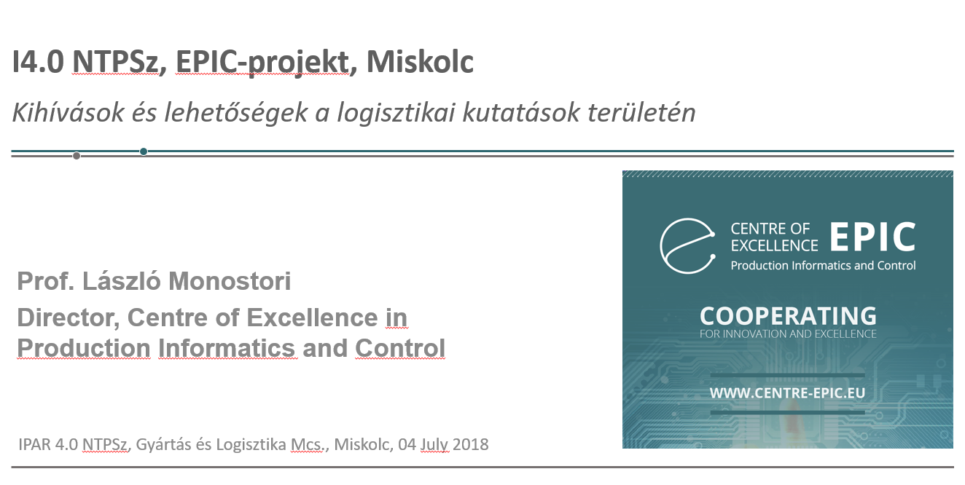
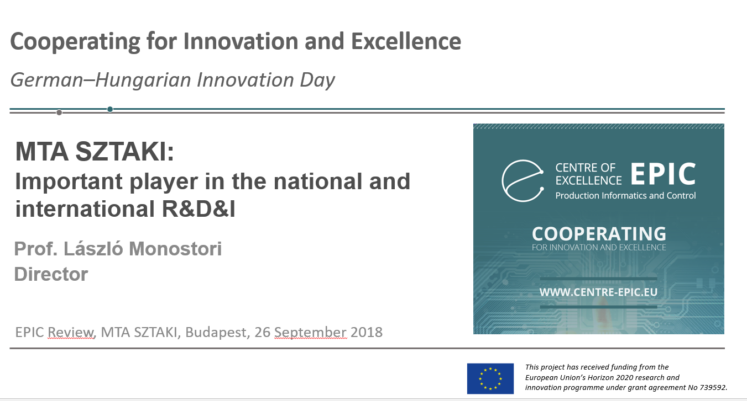
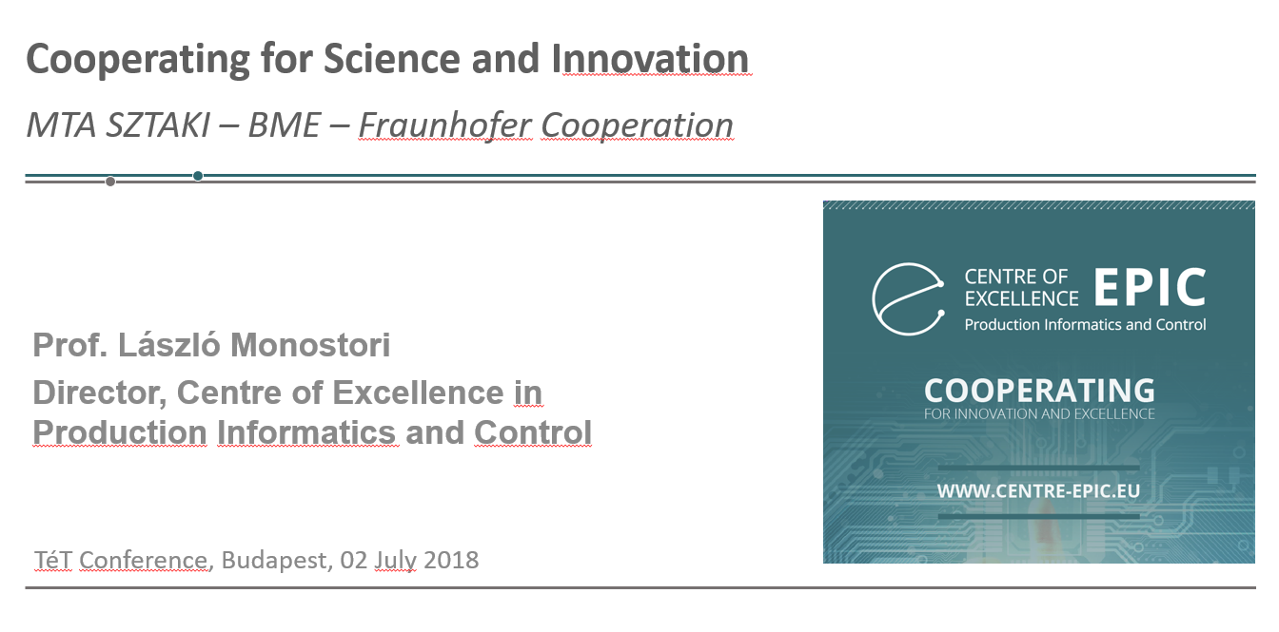
A Platform Elnökség beszámolója (2017. október 10. óta) Előadások

Slide 8
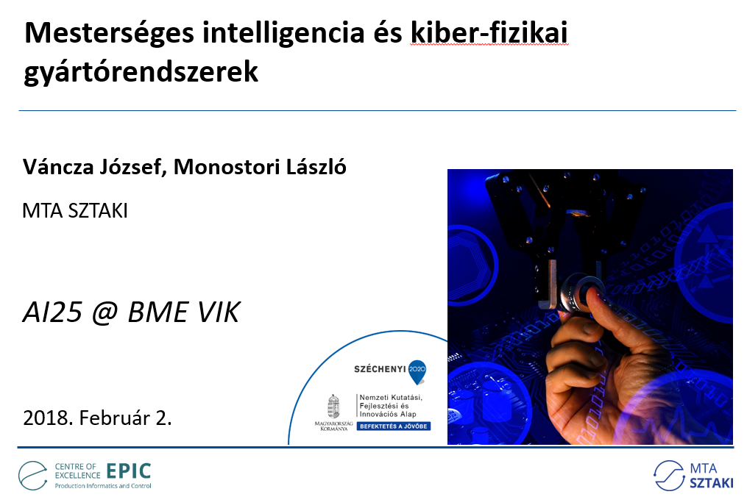
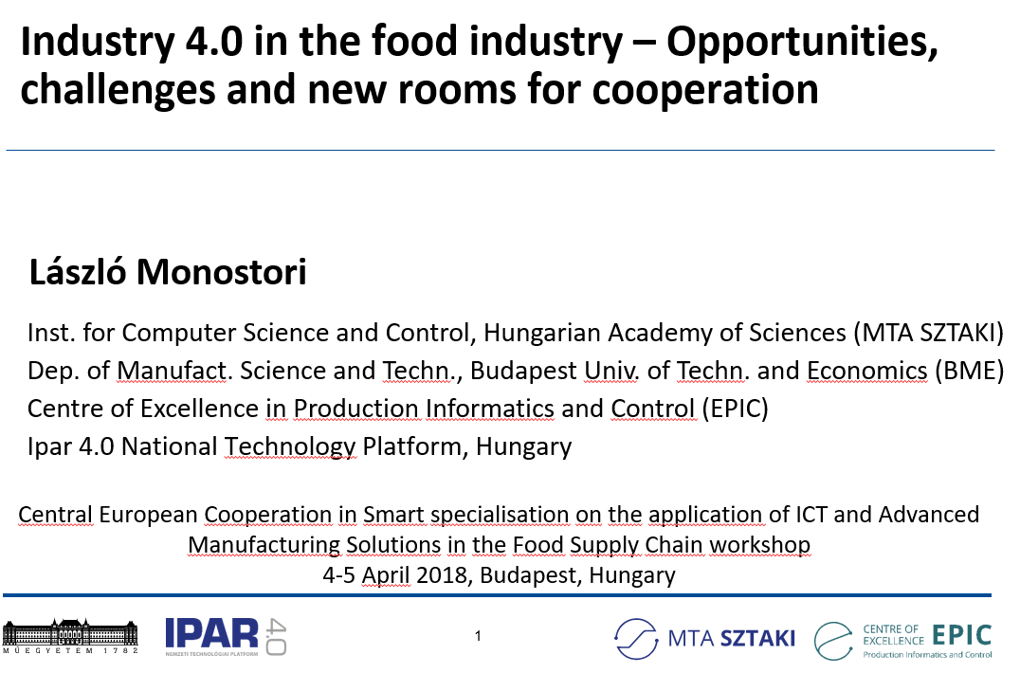
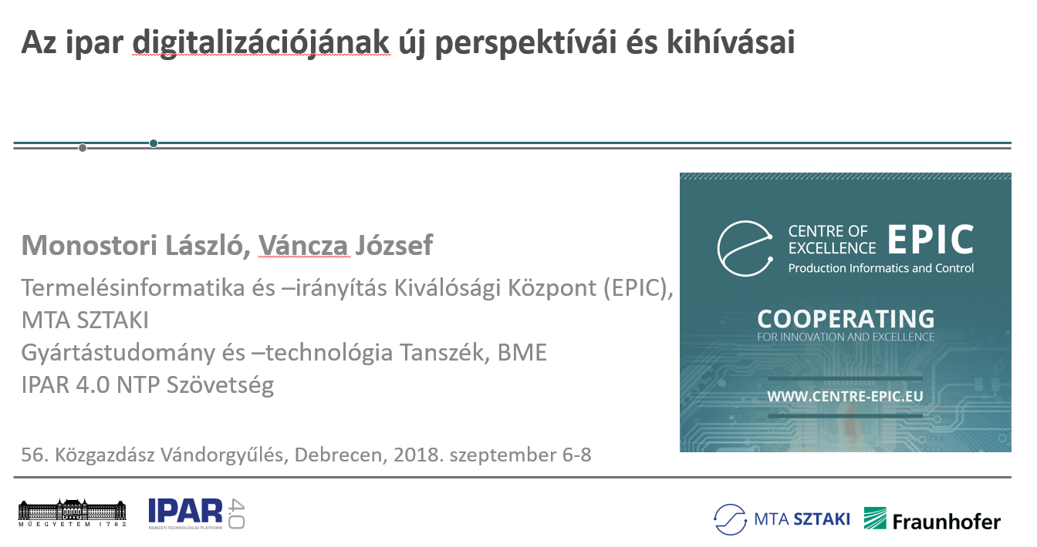
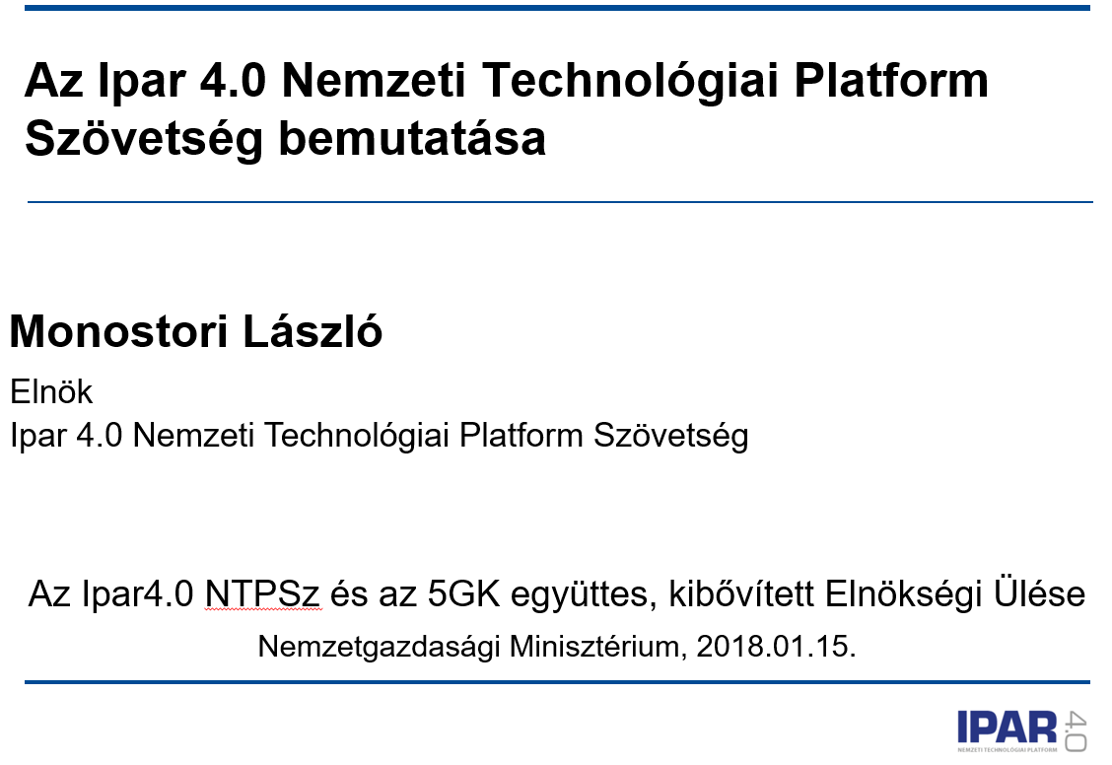

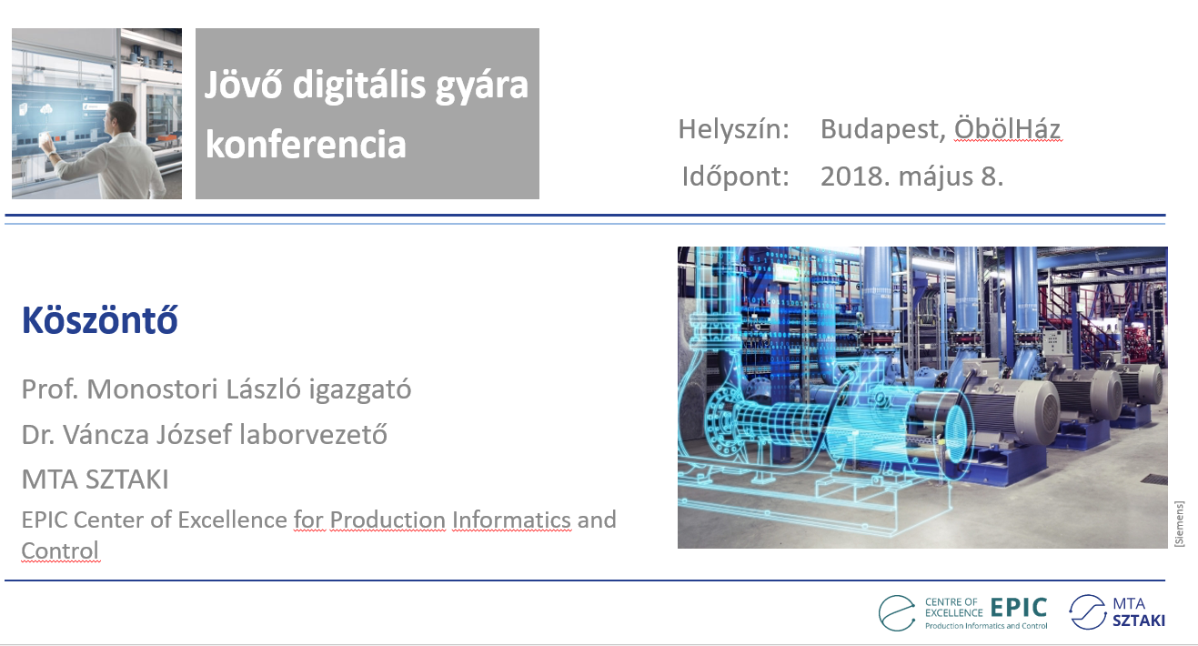
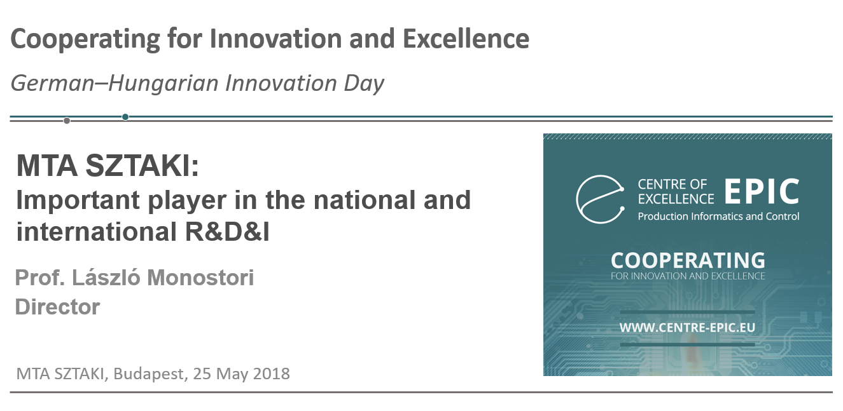
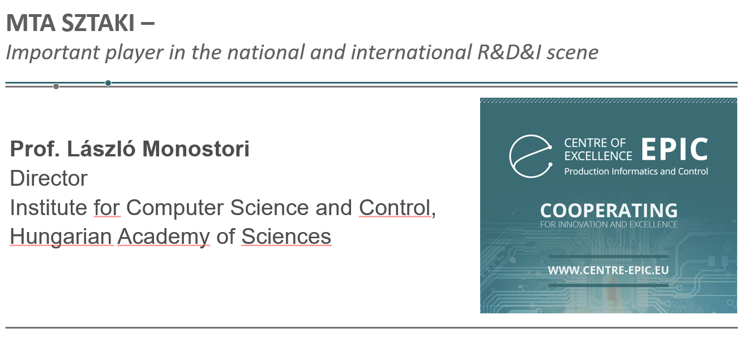
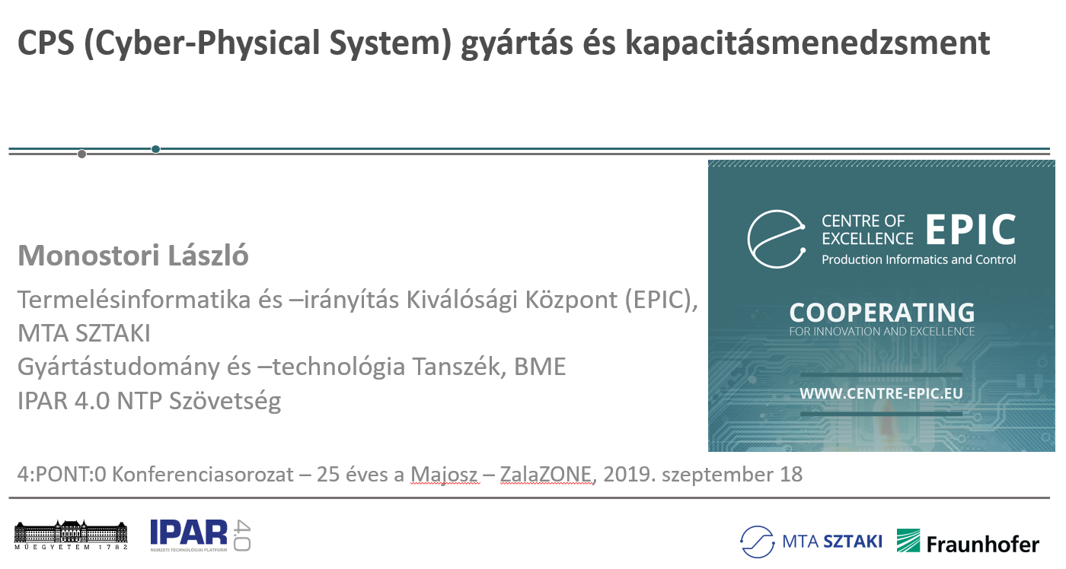
A Platform Elnökség beszámolója (2017. október 10. óta) Előadások

Slide 9
A Platform Elnökség beszámolója
Főbb eredmények
  Az Ipar 4.0 koncepciója, a stratégia és a Platform léte bekerült a köztudatba;
  Minden kiemelt jelentőségű rendezvényen ott volt az NTPSZ;
  Az Ipar 4.0 és Logisztika 4.0 területén a dortmundi Fraunhofer Intézet által elért eredmények átadása és beépítése az oktatásba
  Ipar 4.0 folyamatmérnök specializáció kidolgozása;
  I4.0 szabványosítással kapcsolatos tanulmány készült;
  2-3, tagok által beadott H2020 pályázat;
  Beterjesztésre kerül az aktualizált SZMSZ;
  Közös MCs ülések tartása.

Slide 10
A Platform Titkárság beszámolója
Adminisztratív tevékenységek
A régi Platformból a Szövetséghez való csatlakozás teljes ügyintézése (értesítés, felszólítások, tagdíjfizetési kategóriákba sorolás);
Új tagjelöltekkel való előzetes konzultációk;
A nyilvántartások vezetése: tagok és elérhetőségek, mozgások/változások a tagok körében (a képviselők személyében, a Munkacsoportokba való delegálásokban);
Rendszeres adatszolgáltatás a Munkacsoportok és a Minisztérium részére;
A honlap karbantartása (Titkárság, szakmai támogatás: Tóth László);
A mobilalkalmazásos nyilvántartás (INFO@HAND) karbantartása (Márkus Zsolt és csoportja);
Összejövetelek (belső: Elnökség, Munkacsoportok, össz-Platform; külső: előbb az NTPSz - NGM, majd az NPTSz - ITM közös konzultációk) szervezése:
  időpont egyeztetések, meghívók, jegyzőkönyvek, prezentációk készítése;
  terem biztosítása;
Az SZMSZ most a közgyűlés elé terjesztendő változatának előkészítése
A Titkárság Működési Rendjét szabályozó dokumentum összeállítása

Slide 11
A Platform Titkárság beszámolója
Szakmai tevékenységek
Az NTPSz kiadvány („Az Ipar 4.0 Nemzeti technológiai Platform – Kérdőív Projekt – 2017-es átfogó felmérés” + szórólap) – magyar és angol nyelven – fordítása és grafikai munkálatainak ellenőrzése
Platform szórólap készítése magyar és angol nyelven
Esetenként egyéb kormányzati felkérések teljesítése (Mesterséges Intelligencia Koalíció megalapítását megelőző adatszolgáltatás és ajánlás, a Külgazdasági és Külügyminisztérium részére szakmai programleírás készítése)

Slide 12
2. Az NGM után: az ITM-mel való kapcsolat és
a Munkacsoportok beszámolója – Tájékoztatás és vita

Slide 13
Az NGM után: az ITM-mel való kapcsolat
Találkozók
Október 15: Elnökség és MCs vezetők meghívása, ismerkedés az ITM vezetésével: György László ÁTÚ, Szigeti Ádám HÁTÚ, Pomázi Gyula HÁTÚ
December 3: Pomázi Gyula HÁTÚ
December 11: Szigeti Ádám HÁTÚ, Pomázi Gyula HÁTÚ
Felkérések a Minisztérium részéről
Május 15-18.: Ipar Napjai 2018 (önálló NTPSZ stand)
Október 17-19.: Automotive
November 5-10.: Shanghai Expo

Slide 14
A Stratégiai Tervezési Munkacsoport tevékenysége 2018-ban
A Munkacsoport tagsága
  62 tag, 43 szervezet képviseletében
Tevékenységek
  Elvégzett feladatok
    I4.0 kérdőív elemzése, magyar/angol publikus brossura
    Stratégia képviselete a kormányzatnál: NGM: +5G (január, március), ITM (október), kiírások véleményezése
    Osztrák és lengyel platform vezetői fogadása
  Szakmai/ külföldi fórumokon való fellépés
    Stratégia képviselete összesen 10 hazai eseményen, kiemelt a Magyar Tudomány Ünnepe, INDIGO, 56. Közgazdász Vándorgyűlés, Automotive Hungary
    2nd Regional Digital Summit, 2018 január, BP
    DEI Stakeholder Forum, 2018 március, Párizs
    The Hungarian SME Sector-related Industry 4.0 Ecosystem, RSA, június, Lugano
A Munkacsoport tagjainak aktivitása
  Munkacsoport ülések és témáik: -
  Részvételi aktivitás: jellemzően egyéni képviselet (ML, VT, NG, VJ, ChH)
  Eredmények: az NTP és az I4.0 stratégia köztudatban van, de alig realizálódott valami

Slide 15
A Gyártás és Logisztika Munkacsoport tevékenysége 2018-ban
A Munkacsoport tagsága
  63 regisztrált tag, 53 szervezettől, a tagok KKV-k, nagyvállalatok, felsőoktatási intézmények és kutatóintézetek képviseletében vesznek részt a munkacsoport munkájában
Tevékenységek
  Elvégzett feladatok:
    2018.07.04.: a Gyártás és Logisztika Munkacsoport ülése a Miskolci Egyetemen
    2018.07.29-2018.08.04.: egyeztetés Dortmundban a Fraunhofer típusú logisztikai kutatóintézet kialakításáról
    2018. július – október: A Bosch cégcsoporttal közös Ipar 4.0 folyamatmérnök specializáció kidolgozása a Logisztikai mérnöki mesterszakon (Kari Tanács jóváhagyta, Szenátus november végén tárgyalja)
    2018.09.25.: egyeztetés Dr. Horváth Zita felsőoktatásért felelős helyettes államtitkárral és Prof. Dr. Michael Schenkkel (Fraunhofer Intézet Magdeburg) az EMMI-ben
    2018.09.30.-10.01.: egyeztetés Dortmundban a Fraunhofer típusú logisztikai kutatóintézet kialakításáról (EMMI, ITM, Miskolc Holding, Miskolci Egyetem vezetői)
    2018.11.19.: egyeztetés Prof. Dr. Michael ten Hompellel (Fraunhofer Intézet Dortmund)
  Szakmai fórumokon való fellépés:
    2018.06.07-08.: XXIII. International Conference on Manufacturing 2018 konferencián külön szekció (angol és magyar kiadvány)
    2018.09.26.: Iránytű a logisztikában c. szakmai konferencián tájékoztató az I4.0 NTPSZ tevékenységéről
  Külföldi fórumokon való képviselet:
    2018.09.13.-15.: Németül beszélő logisztikát oktató professzorok találkozója Stuttgartban
A Munkacsoport tagjainak aktivitása
  Munkacsoport ülések és témáik:
    2018.07.04.: a Gyártás és Logisztika Munkacsoport ülése a Miskolci Egyetemen: Felsőoktatás, KKV-k és Ipar 4.0 kapcsolata
  Részvételi aktivitás: mérsékelt
  Eredmények:
    Gyártás és logisztika területén erősödő kapcsolat a Fraunhofer Intézetekkel, lehetséges fejlesztések Magyarországon
    Ipar 4.0 és Logisztika 4.0 területén a dortmundi Fraunhofer Intézet által elért eredmények átadása és beépítése az oktatásba
    Gyártás és logisztika, minőségmenedzsment témában angol nyelvű könyv elkészítése

Slide 16
A FOT Munkacsoport tevékenysége 2018-ban
A Munkacsoport tagsága
  A munkacsoport 54 tagú (a felfüggesztett tagokat nem számolva) 41 szervezettől
Tevékenységek
  Elvégzett feladatok:
    A munkacsoport az ITM megalakulását követően kibővített ülést rendezett június 20-án a Kiber-fizikai Mintarendszerek munkacsoporttal közösen
    Előadók: Jakab László, Szigeti Ádám, Monostori László, Nikodémusz Antal, Bihall Tamás, Bartos Szabolcs, Laufer Tamás, Vajta László, Járvás Tamás, Gmoser Anikó
  Szakmai fórumokon való fellépés
    EIT Food KIC indító rendezvény 2018.10. 16. Budapest
  Külföldi fórumokon való képviselet
    EFFAT ( European Federation of Food, Agriculture and Tourism Trade Unions Digitalisation and Automated Manufacturing in the Food Industry WS október 25.-26.
A Munkacsoport tagjainak aktivitása
  Munkacsoport ülések és témáik: 1 ülés, 35 fő résztvevő
  Részvételi aktivitás: élénk vita, jegyzőkönyvezve
  Eredmények: megismertük az ITM terveit a szakképzéssel kapcsolatban

Slide 17
I4.0 Kísérleti Mintarendszerek MCs tevékenysége 2018-ban
A Munkacsoport tagsága
  65 tag, 42 különböző szervezettől
Tevékenységek
  Szoros együttműködés az 5G koalícióval, többek között:
    5 különböző use case feldolgozása
    Ipar 4.0 által támasztott igények megfogalmazása
  Ipar 4.0 folyamatmérnök specializáció kidolgozása a Miskolci Egyetemmel
    Ehhez kapcsolódóan tárgyalások az EMMI-vel
  SZTAKI Győri mintarendszer megismerése, létrehozásával kapcsolatos tapasztalatok feldolgozása

Slide 18
I4.0 Kísérleti Mintarendszerek MCs tevékenysége 2018-ban
A Munkacsoport tagjainak aktivitása
  Munkacsoport ülések
    Február: részvétel az 5G koalíció ülésén
    Május: felkészülés az 5G koalícióval közös ülésre, I4 oktatás és kompetencia, régiós mintarendszerek
    Május: közös munkacsoport ülés az 5G koalíció mintarendszerek munkacsoportjával
    Június: közös munkacsoport ülés az I4 platform oktatási munkacsoportjával
    Július: Részvétel az I4.0 Gyártás és Logisztika munkacsoport ülésén
    Október: MTA-SZTAKI győri Ipar 4.0 –as mintarendszerének bemutatása, tapasztalatok átbeszélése
  Részvételi aktivitás: kb. 20-25%-os részvétel, a MCs üléseken megjelentek aktív résztvevői a munkának, sőt szeretnének nagyobb horderejű témákkal foglalkozni

Slide 19
ICT Munkacsoport tevékenysége 2018-ban
A Munkacsoport tagsága
  Létszám: 41 tag 33 szervezettől
Tevékenységek
  A TSM egy kutatóintézettel közösen készített tanulmányát bocsátotta közre a Munkacsoportnak I4.0 szabványosítás témában, a tanulmánnyal kapcsolatos észrevételek begyűjtése elkezdődött
  Közreműködés az I4.0 felmérésben (kérdőív)
  2 munkacsoport ülés (egyik a Kísérleti mintarendszerek munkacsoportjával és az 5G Koalíció Alkalmazások, mintarendszerek munkacsoportjával közösen)
A Munkacsoport tagjainak aktivitása
  Kitűzött feladatok, témák: kompetencia mátrix, minősítési rendszer támogatása, szabványosítással kapcsolatos iránymutatások
  Részvételi aktivitás: alacsony
  Eredmények: I4.0 szabványosítással kapcsolatos tanulmány

Slide 20
Innovációs és Üzleti modell Munkacsoport tevékenysége 2018-ban
A Munkacsoport tagsága
  55 fő 41 szervezettől
Tevékenységek
  Legfontosabb megállapítások: alacsony szaktudás és tudatosság, nemzetközi kapcsolatok és forrás hiánya
  Legnagyobb igény a KKV szegmensben a komplex megoldásra van: szaktudás mellett tőkét is kapjanak, illetve on-site supportot -> H2020 programok óriási segítséget jelentenek; Mcs vezető részt vet több nemzetközi fórumon a Digitizing European Industry stratégiával és Digital Innovation Hubs programmal kapcsolatban
A Munkacsoport tagjainak aktivitása
  Munkacsoport ülés: 2018. szeptember 5.
  Téma: Horizon2020 Ipar40 források, Digitizing European Industry stratégia
  Részvételi aktivitás: 21 fő az aláíró íven
  Eredmények: tagok információt szereztek nemzetközi forrásokról, 2-3 beadott H2020 experiment (becslés tagok visszajelzése alapján)

Slide 21
A Jogi Keretek MCs tevékenysége 2018-ban
A Munkacsoport tagsága
  11 tag, 11 különböző szervezettől
Tevékenységek
  A Munkacsoport a most benyújtott SZMSZ tervezetének jogi felülvizsgálatán kívül semmilyen tevékenységet nem végzett 2018-ban
  Korábbi tervei nem teljesültek

Slide 22
3. Az NTPSz 2017-es beszámolójának előterjesztése – Vita és határozathozatal

Slide 23
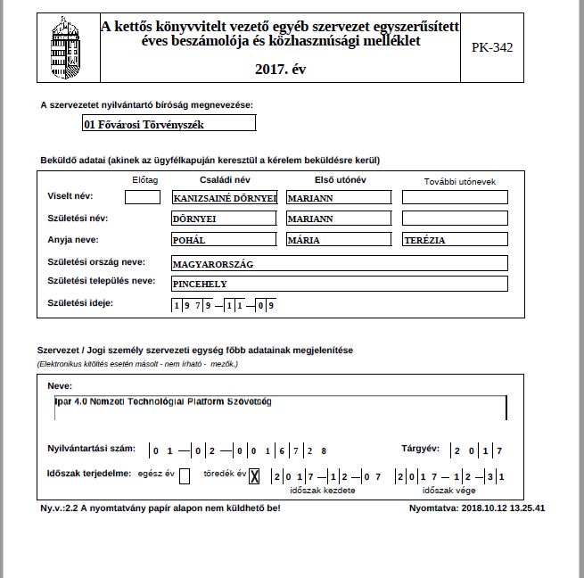
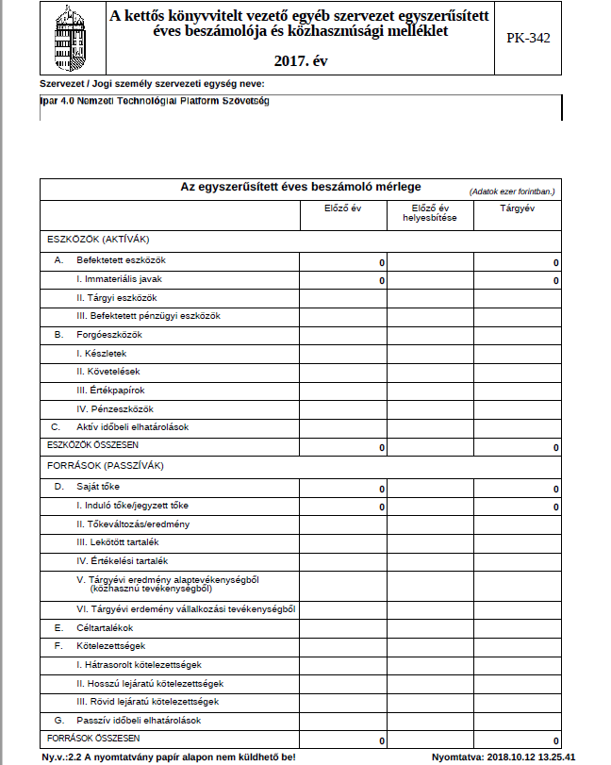
Az NTPSZ 2017-es beszámolója

Slide 24
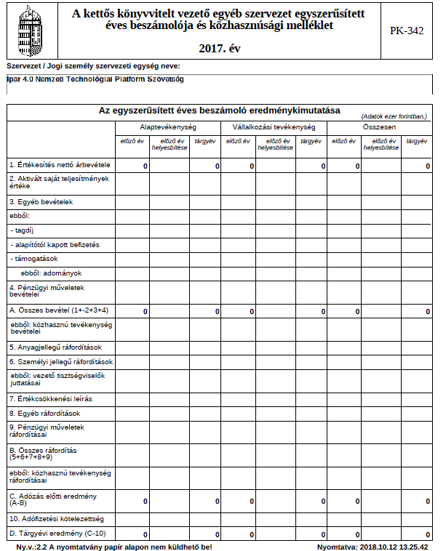
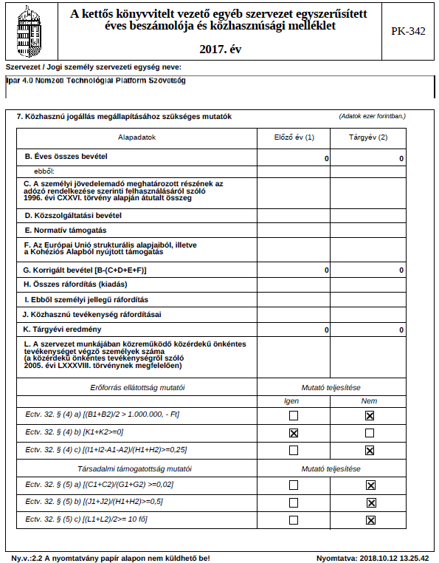
Az NTPSZ 2017-es beszámolója

Slide 25
4. Az NTPSz 2018-as költségvetésének előterjesztése – Vita és határozathozatal

Slide 26
Az NTPSz működése és pénzügyi helyzete
Költségvállalás 2016. május - 2017. decemberig: MTA SZTAKI által
Tényszámok 2018.01.01 – 2018.11.23.
Bevételek 2018-tól:
Tagdíjbevétel: 7,040,000 Ft, kintlévőség 840,000 Ft, 2018-ra még várható kb. 200,000 Ft, ebből: 3 tag éves fizető, 4 tag félévnél nagyobb elmaradással;
Minisztériumi támogatás: nettó 14.9 m Ft még 2016-17-ben
Kiadások 2018-tól:
Admin. költségek
  Fordítási díj, irodai/nyomdai ktg., bankköltség: 245,463 Ft
  Titkárság személyi költség: 1,500,000 Ft
Rendezvényköltségek
  Reprezentációs kiadások (ülések, plenáris összejövetelek): 411 686 Ft
  Ipar Napjai 2018: 2.588.052 Ft (kifizetve, kintlevőség)
Nincs rendezve még
  Személyi költségek (Titkárság, könyvelés, FB tiszteletdíj)
  MTA SZTAKI szervezési, adminisztrációs, szakértői díj (2018. I. félév)

Slide 27
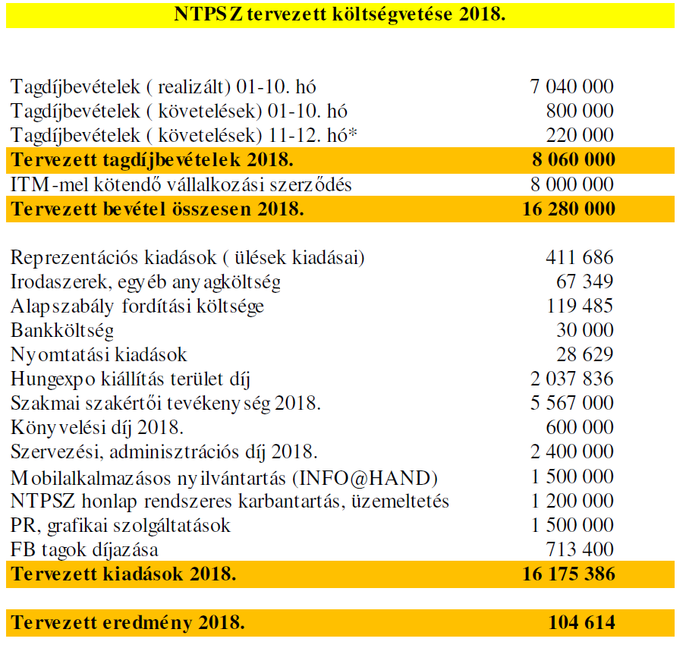
Az NTPSZ 2018-as költségvetése

Slide 28
5. Az NTPSz módosított Szervezeti és Működési Szabályzatának előterjesztése – Vita és határozathozatal

Slide 29
A módosított SZMSZ főbb pontjai
  Cél: a régi SZMSZ-t összhangba hozni a Szövetség Alapszabályával
  I. Preambulum
  II. Általános rendelkezések
    Küldetés: az internet-gazdaság megteremtésének előkészítése, az Ipar 4.0 ökoszisztéma létrehozása, valamint végső soron a magyar gazdaság versenyképességének megőrzését segítő feltételek elősegítése
  III. Tagság
    Csatlakozás – Belépés
    Tagsági formák
      A pártoló tagok vagyoni hozzájárulásának szabályozása
    Jogok - Kötelezettségek
    Kilépés – Megszűnés – Felfüggesztés
  IV. A Szövetség struktúrája
    Közgyűlés – Elnökség
    Munkacsoportok
    Titkárság

Slide 30
6. Az NTPSz Titkársága Működési rendjének előterjesztése – Vita és határozathozatal

Slide 31
A Titkárság Működési Rendje
A Titkárság helye Szövetség szervezetén belül
A Titkárság feladatai
  Csatlakozási és belépési kérelmek kezelése
  Az NTPSZ honlapjának karbantartása
  Az NTPSZ tagjaival való kommunikáció
  Közgyűlések, Elnökségi ülések előkészítése
  Munkacsoport ülések befogadása a SZTAKI székházába
  A Munkacsoportokban folyó szakmai munka követése és nyilvántartása
  Az ITM-mel való kapcsolattartás adminisztratív bonyolítása

Slide 32
7. Kitekintés a 2019-es évre: célok és feladatok
Tájékoztatás és vita

Slide 33
Elnökségi és össz-Platform célok 2019-ben
Tagság
Platformműködtetés
Szakmai feladatok
Tervezett tevékenységek
  Az ipari digitalizációs stratégia közérthető, aktuális és publikus újrafogalmazása, a létező Kérdőív felhasználásával, néhány terület mélyfúrásos kiemelésével;
  A nemzetközi képviselet ellátása;
  Közös tananyagfejlesztés I4.0 4.0 témákban (pl. Logisztika );
  Ellátási lánc kiépítése az oktatásban, zsákutcák kiszűrése;
  Országos kísérleti mintarendszer hálózat kiépítése;
  Kompetencia mátrix kialakítása;
  A jó nemzetközi gyakorlatot képviselő külsős vállalatok meghívása tematikus MCs ülésekre;
  A technológiai fejlődést elősegítő jogi szabályozás kialakításához kutatómunka.
A Munkacsoportok aktivitása
  Hogyan tovább Jogi Munkacsoport?

Slide 34
A Stratégiai Tervezési Munkacsoport 2019-ben
Szakmai feladatok
  Közérthető, aktuális és publikus ipari digitalizációs stratégia megfogalmazása
  Részvétel a most formálódó „innovációs ökoszisztéma” kialakításában
  Európai szintű képviselet
  Kapcsolattartás az európai testvérszervezetekkel
Tervezett tevékenységek
  2017-es I4.0 stratégia aktualizálása
  Kommunikációs és marketing terv kezdeményezése
  ITM koordináció az öt pillér témájában: (1) digitalizáció és vállalkozás-fejlesztés, (2) gyártás és logisztika (3) munkaerőpiaci fejlesztések, (4) KFI, (5) ökoszisztéma
  Digitalising European Industry (DEI) programban való képviselet
  Saját I4.0 NTP minősítési rendszer kidolgozása
    Ha van rá igény
A Munkacsoport tagjainak aktivitása
  A stratégia igen nagy erőfeszítést igényelt (+40 közreműködő)
  Visszacsatolás, ill. támogatás hiányában nem várható el a szakmai feladatok végrehajtása

Slide 35
A Gyártás és Logisztika Munkacsoport 2019-ben
Szakmai feladatok
  Oktatás területén az Ipar 4.0 folyamatmérnök specializáció elindítása
  Fraunhofer Intézet, Grazi Műszaki Egyetem valamint magyar, osztrák és német iparvállalatokkal közös K+F pályázat benyújtása
  Marie Curie Program (EU) keretében pályázat benyújtása dél-amerikai, európai és magyar partnerekkel közösen
  Közös tananyagfejlesztés Logisztika 4.0 témában. Résztvevők: Santa Clara Egyetem, Otto-von-Guericke Egyetem Magdeburg és Miskolci Egyetem
Tervezett tevékenységek
  Szakmai fórumokon való fellépés
  Külföldi fórumokon való képviselet
    2019.06.23-30.: X. International Scientific Conference of Mechanical Engineering

Slide 36
A FOT Munkacsoport 2019-ban
Szakmai feladatok (a 2018. június 20.-i ülésen ismertetve)
Ellátási lánc kiépítése az oktatásban, zsákutcák kiszűrése
Oktatási módszerek szinergikus kezelése (duális, kooperatív, stb.)
Szakképzési rendszer átvilágítása, javaslat a képzési programok módosítására Ipar 4.0 szemléletben az ITM és az oktatás szakembereivel együtt
Célirányos képzések – továbbképzések rendszerének kialakítása (képzők képzése, tűszerű képzések)
Felsőoktatási képzések fejlesztése (KKK, MBA)
Versenyképességi szakképzési centrum pilot továbbvitele Balatonfüreden
Minőségbiztosítási rendszer kialakítása
Tervezett tevékenységek:
A szakmai feladatokra szakmai csoportok működtetése, amennyiben annak keretei biztosíthatók lesznek
A Munkacsoport tagjainak aktivitása:
Az MCS tagjainak többsége kész a feladatok végrehajtásában részt venni, de jelenleg az aktív munka feltételei még nem alakultak ki.

Slide 37
I4.0 Kísérleti Mintarendszerek Mcs 2019-ban
Tervezett tevékenységek
  Elfogadásra kerülő Ipar 4.0 stratégiai rövid távú feladatainak végrehajtása
  Országos kísérleti mintarendszer hálózat kiépítése
  Pályázati források megteremtése Magyarországi új mintarendszerek számának növelése érdekében
  Közös munka folytatása az 5G koalícióval
  Továbbra is várjuk az ITM Ipar 4.0-val kapcsolatos iránymutatását/álláspontját

Slide 38
ICT Munkacsoport 2019-ben
Szakmai feladatok
  Fontos input lesz, hogy az ITM az I4.0 stratégia kapcsán milyen álláspontot alakít ki
Tervezett tevékenységek
  Szakmai fórumokon való fellépés
  Pályázat tervezetek véleményezése
  Kompetencia mátrix kialakítása
  Minősítési rendszer kialakításának támogatása
  Elfogadásra kerülő I4.0 stratégiai rövid távú akciói

Slide 39
Innovációs és Üzleti modell Munkacsoport tevékenysége 2019-ban
Szakmai feladatok
  Ipar40 EU-s kollaborativ K+F és innovációs projektek és források felderítése és munkacsoport tagság tájékoztatása
  Jó példák és minták kiválasztása és bemutatása
Tervezett tevékenységek
  EU-s Ipar 4.0 és K+F/innovációs programokkal kapcsolatos (Horizon2020) rendezvényeken való részvétel és munkacsoport képviselet (első sorban külföldön)
  Esetleges hazai nyertesek, kollaborativ K+F-ben tapasztalatot szerzett szereplők meghívása munkacsoport ülésre, hogy jó gyakorlatként elmondják tapasztalataikat
A Munkacsoport tagjainak aktivitása
  Munkacsoport ülések és témáik: tavasszal/nyár elején és ősszel EU-s Ipar40 és K+F/innovációs programok (első sorban Horizon2020) bemutatása, jó gyakorlatok elemzése, promóciója

Slide 40
A Jogi Keretek MCs tevékenysége 2019-ben ?
A 2018-ra tervezett szakmai feladatok, Kutatási tevékenységek…:
A jogi környezet segítheti, de akadályozhatja is a technológiai fejlődést, így a megfelelő jogi szabályozás kialakítása alapvető nemzetgazdasági kérdés is.
Fókuszpontok:
  EU-kezdeményezések (GEAR 2030, a Bizottság Iparpolitikai stratégiája: Beruházás az intelligens, innovatív és fenntartható iparba) és általában a kapcsolódó uniós másodlagos jogforrások;
  Az Ipari tulajdonnal és szerzői joggal kapcsolatos problémák;
  A közlekedési jogi kérdések (automatikus járművek, járműrendszerek új jogi problémái);
  Felelősségi kérdések (polgári jogi kártérítési, munkajogi – „robot“-ember kapcsolat, büntetőjogi- csak egy konkrét személy lehet a büntetőjogi felelősség alanya);
  Büntetőjogi aspektusok;
  Nemzetközi magánjogi problémák;
  Biztosítási kérdések;
  Az informatika és jog (Pl.: informatikai biztonság, kiberbűnözés, adatvédelem, Big Data);
  Fogyasztóvédelmi kérdések;
  A környezeti jog kérdései.

Slide 41
8. Egyebek

